Slide 1

北京大学量化交易协会

Slide 2
1
协会介绍
2
量化领域
3
活动内容
4
时间规划
5
主题简介

Slide 3
协会介绍
北京大学量化交易协会(QTA)成立于2016年1月，创始人包括13、14、15级的多位量化领域的兴趣爱好者。
宗旨：研究量化交易策略为核心，结合国内量化投资市场飞速发展的实际情况，为有志于将来从事量化类工作的会员们提供一个学术交流、资源共享、人脉传递的专业性平台。
定位：踏实、探索、硬核
独特性：在量化领域，研究最为全面，紧跟业内发展的要求

Slide 4


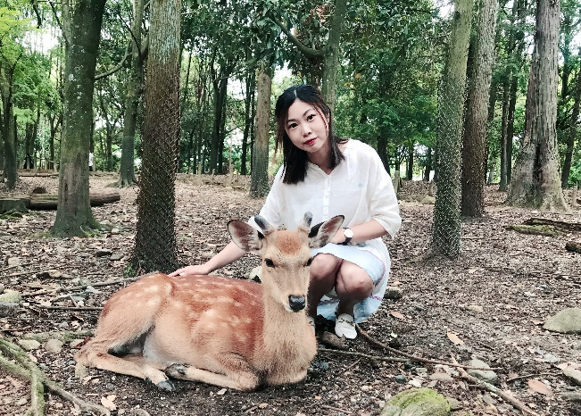
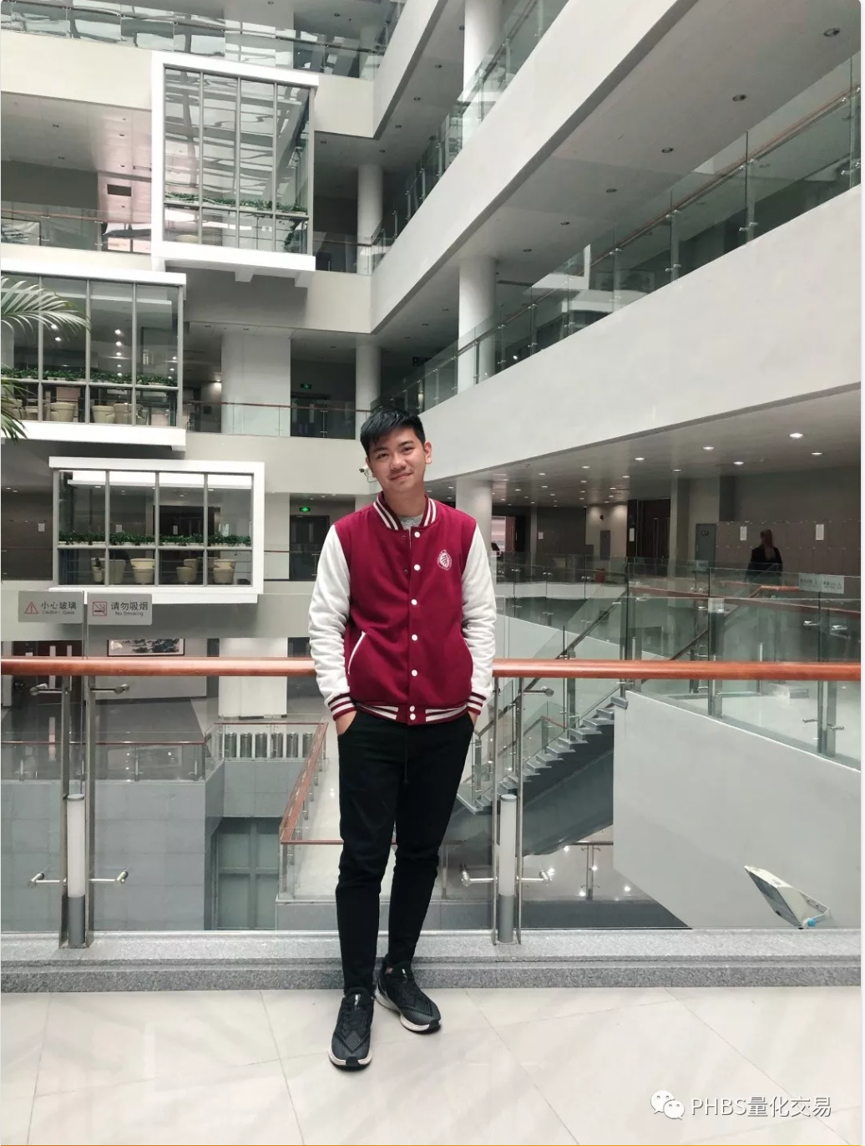
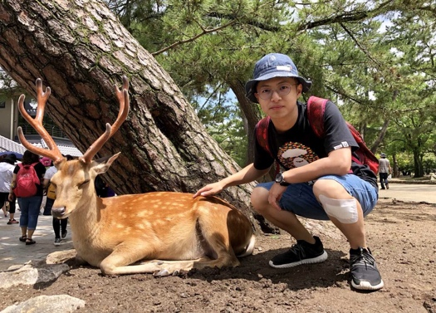


北京大学量化交易协会 （QTA）
现任会长：胡逸凡（2019级 金融科技班）
现任副会长：方雨婷（2019级 金融科技班）
现任副会长：沈廷威（2019级 金融科技班）
现任副会长：周驰 （2019级 数量金融班）
现任副会长：胡天锐（2019级 数量金融班）
现任副会长：赵亦欣（2019级 数量金融班）
方雨婷（副会长）
汇丰商学院2019级 金融科技班
胡逸凡（会长）
汇丰商学院2019级 金融科技班
沈廷威（副会长）
汇丰商学院2019级 金融科技班
返回目录

Slide 5
量化领域
量化利用统计学、数学的方法，从海量历史数据中寻找能够带来超额收益的投资策略，主要的应用场景就是各公募或者私募的量化基金。
主动型、被动型以及对冲型量化基金占据了大量的市场份额，对量化型金融人才的需求也越来越大。除此之外，大量金融机构开始设立量化研究部门。
期权等金融衍生品在我国处于起步期，随着未来规模扩大需要更多的量化人才
资料来源：Wind

Slide 6
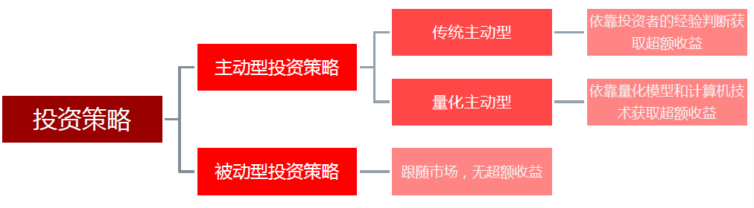
量化是什么？
定义：利用数量化统计分析工具构建相应的数据模型，从海量的数据中提炼出具有投资价值的共性规律，并借助计算机技术实现投资思想和投资理念的一种投资方式。

Slide 7
定性分析 vs 定量分析
两者关系：两者各有所长，一体两面。
 | 定量分析 | 定性分析
决策依据 | 数学模型、计算机 | 个人经验
数据处理量 | 大 | 小
管理标的数量 | 分散 | 集中
分析深度 | 低->中 | 深入
收益来源 | 共性 | 特性
反应速度 | 慢 | 快

Slide 8
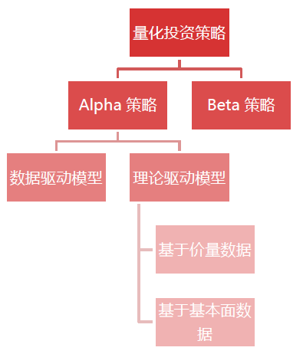
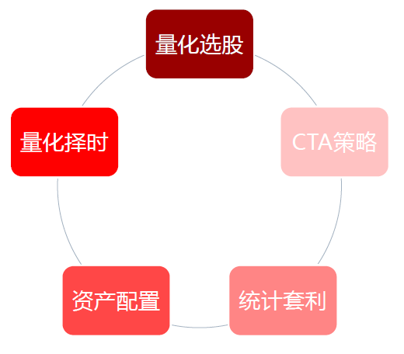
量化投资策略类型

Slide 9
活动内容
2019-2020学年秋季
内培 → 由广而深、知识储备
项目执行 → 团体交流、实作能力
Leetcode 互助会 → 用问题学习写程序
--------------------------------------------------------
公众号及时更新(书籍分享、研报动态、量化模型介绍）
Github代码分享
职业发展讲座
不定期邀请师兄师姐分享实习求职经验

Slide 10
项目执行
分成四组:多因子模型组、单因子挖掘(待议)、资产定价(ML)、 Q宗组
想法来源 : 课堂 project、实习工作、老师指导
Proposal (9/27 当周内培时间)
Ending presentation(期中考后一周内培时间)
每周报告每组 20 分钟
报告内容:
上次进度完成度回报
本次心得与想法
本次进度内容 ddl 分工
本次进度 缴交本周分工工时表

Slide 11
内培
40 分钟 (删减以往实证部分，去芜存菁)
Module 1
多因子 (1) -Barra
多因子 (2) –Fame-Macbeth
统计套利
机器学习与资产定价
Module 2
CTA股票择时与期货CTA策略
FOF FOF 与基金研究
Asset Allocation 大类资产配置
Smart beta

Slide 12
LeetCode
保证金制度自願参加
每周给定进度
选定相关主题
自行截图打卡
完成所有進度者退回保證金
期末同乐会(或邀请学长姐嘉宾聚餐)

Slide 13
时间规划
9/20周→知识补充
9/27周→提出 proposal
10/11周→多因子 (1)
10/18周→多因子 (2)
10/25周→统计套利
11/1周→机器学习
11/8期末考前休息
11/22周 Presentation

Slide 14
休息一下

Slide 15
何谓多因子

Slide 16
何谓多因子

Slide 17
何谓统计套利

Slide 18
何谓实证资产定价

